Slide 1
Digging-Down

Slide 2
Python游戏设计
课程名称：软件工程基础训练
小组成员：赵一辰、杨林帆、牟星宇（组长）
Digging-Down

Slide 3
Python游戏设计
项目介绍：目标为设计一款名为Digging-Down的2D像素风python小游戏，画面设计灵感来源于泰拉瑞亚，游戏设计灵感来源于一款复古小游戏。
项目使用pygame开发。
在游戏中玩家将在一片随机刷新的土地中探寻矿物，售卖矿物获得升级来提高挖矿效率。
Digging-Down

Slide 4
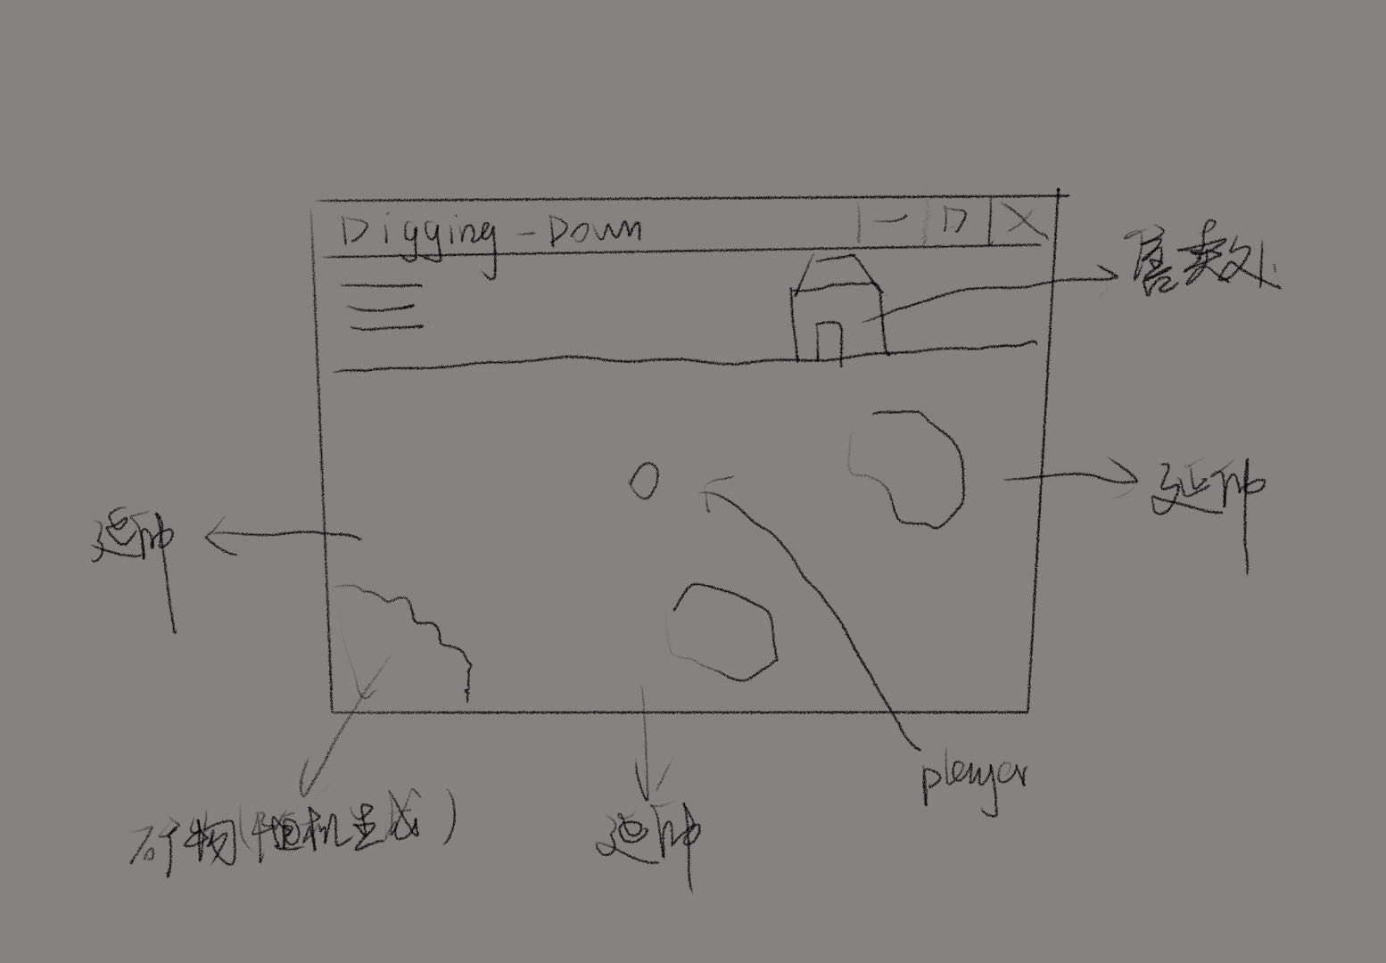
游戏预想图
Digging-Down

Slide 5
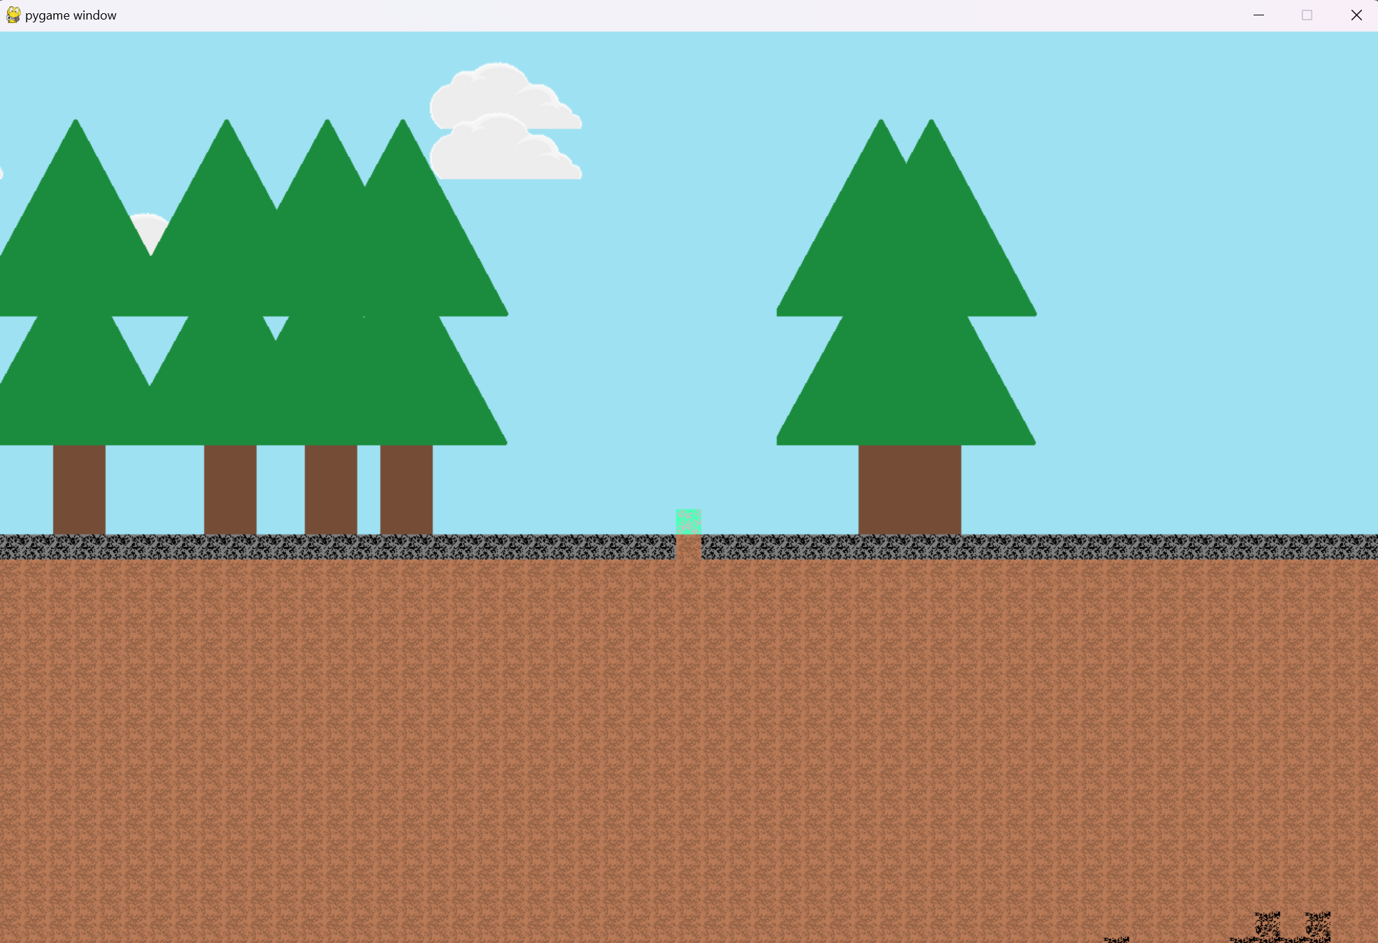
游戏demo
Digging-Down

Slide 6
退出游戏
新建游戏
游戏界面
暂停游戏
暂停界面
读取存档
加载存档界面
保存游戏
查看成就
查看按键
开始菜单
查看成就
开始菜单
成就界面
保存存档界面
成就界面
按键界面
查看按键
按键界面
游戏信息
信息界面
Pygame
Digging-Down

Slide 7
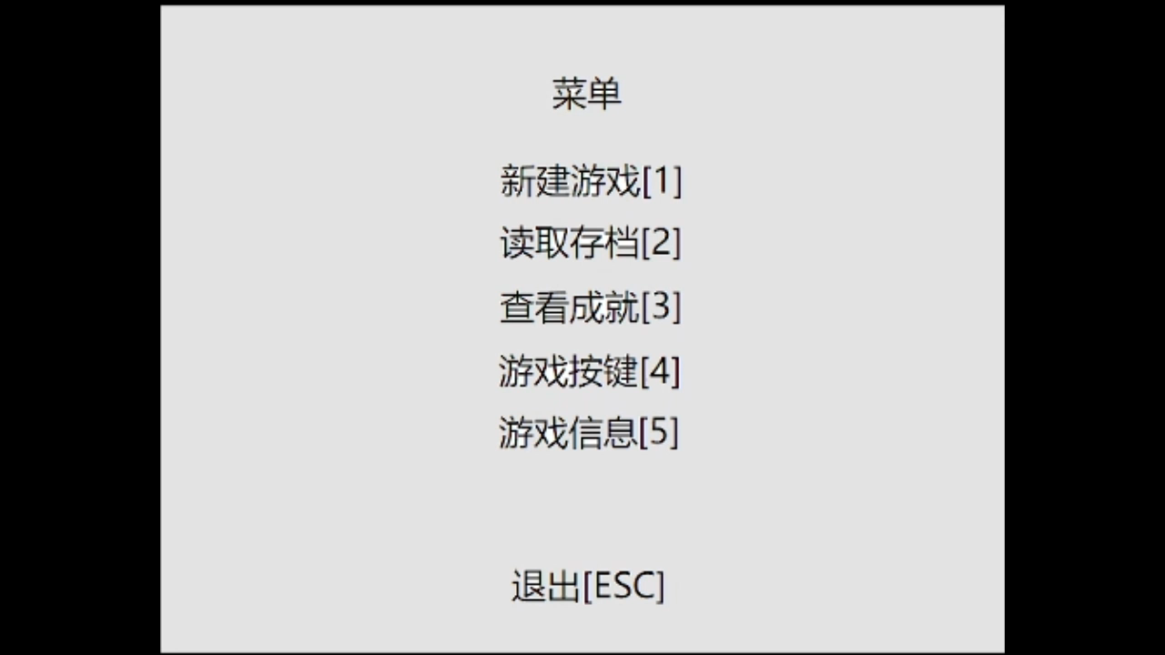
Pygame

